Slide 1


MÔN: TẬP ĐỌC
CÒ VÀ CUỐC

Slide 2
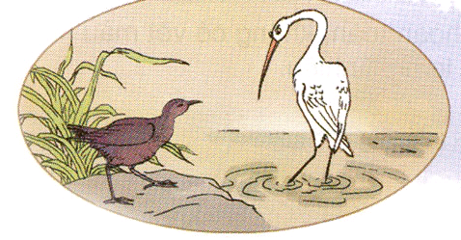
Tập đọc :
CÒ VÀ CUỐC
(Nguyễn Đình Quảng)

Slide 3
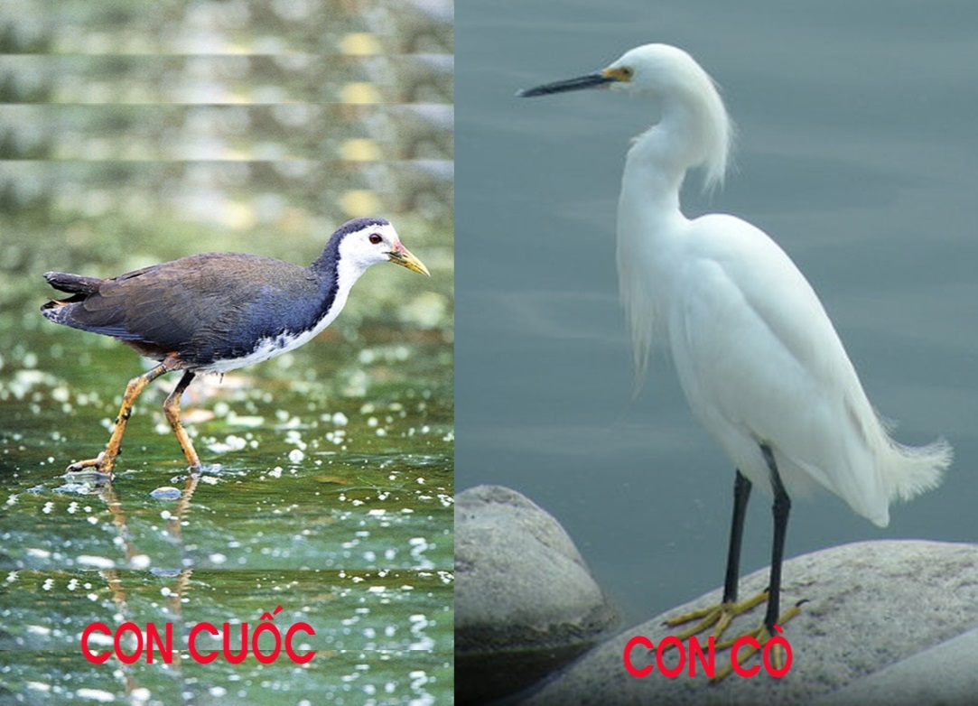
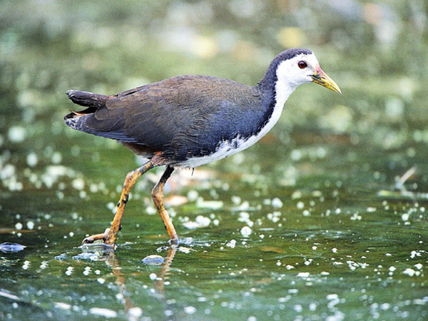
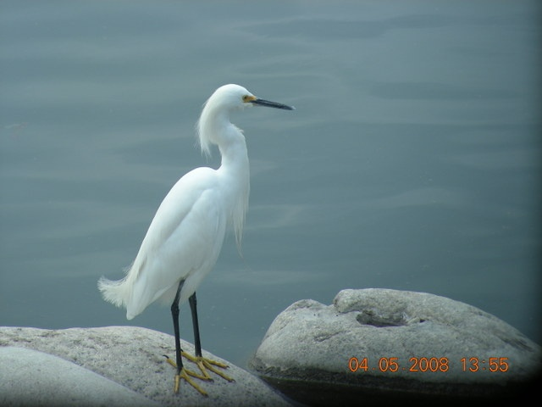
Tập đọc:
CÒ VÀ CUỐC
Tập đọc:
CÒ VÀ CUỐC
(Nguyễn Đình Quảng)
Luyện đọc
Tìm hiểu bài
vất vả
cuốc
trắng tinh
trắng phau phau
cất cánh
thảnh thơi
- Em sống trong bụi cây dưới đất, nhìn lên trời xanh, thấy các anh chị trắng phau phau, đôi cánh dập dờn như múa, không nghĩ cũng có lúc chị phải khó nhọc thế này.
trắng
phau
phau
dập dờn
khó nhọc
- Phải có lúc vất vả lội bùn mới có khi được thảnh thơi bay lên trời cao.
vất vả lội bùn
thảnh thơi
bay lên

Slide 4
Tập đọc:
CÒ VÀ CUỐC
(Nguyễn Đình Quảng)
Tìm hiểu bài:
Câu 1:
Thấy Cò lội ruộng, Cuốc hỏi thế nào?

Slide 5
Tập đọc:
CÒ VÀ CUỐC
(Nguyễn Đình Quảng)
Tìm hiểu bài:
Câu 2: Vì sao Cuốc lại hỏi Cò như vậy?

Slide 6
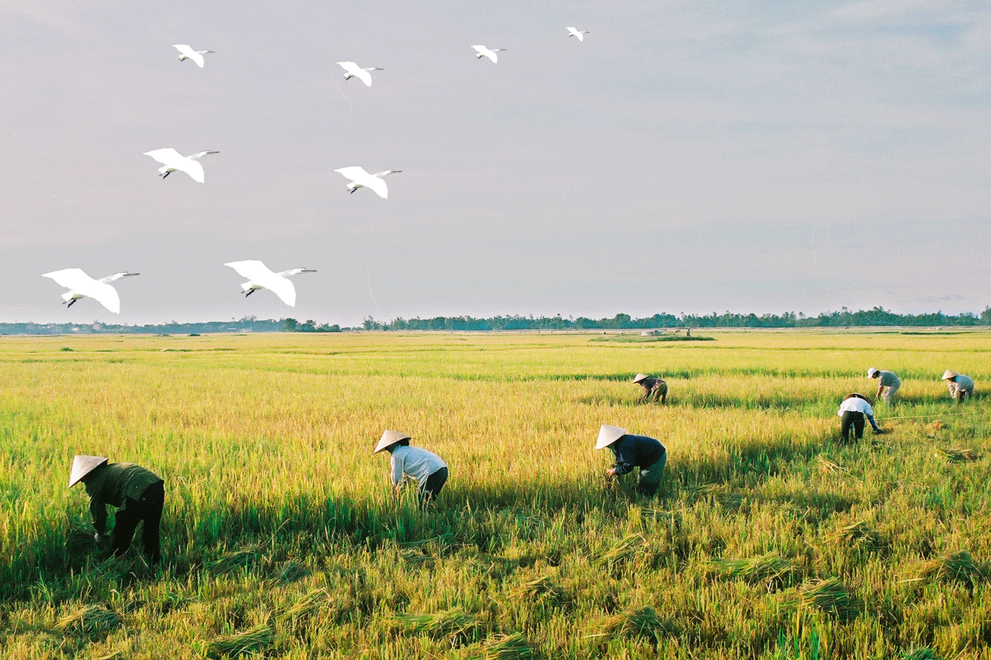

Slide 7
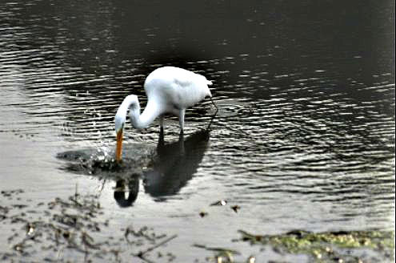
Tập đọc:
CÒ VÀ CUỐC
(Nguyễn Đình Quảng)
Cò lội bùn bắt tép

Slide 8
Tập đọc:
CÒ VÀ CUỐC
(Nguyễn Đình Quảng)
Tìm hiểu bài:
Nghe Cuốc hỏi, Cò đã trả lời Cuốc thế nào?

Slide 9
Tập đọc:
CÒ VÀ CUỐC
(Nguyễn Đình Quảng)
Tìm hiểu bài:
Câu 3: Trong câu trả lời của Cò chứa một lời khuyên. Lời khuyên ấy là gì ?

Slide 10
Tập đọc:
CÒ VÀ CUỐC
Tập đọc:
CÒ VÀ CUỐC
(Nguyễn Đình Quảng)
Luyện đọc
Tìm hiểu bài
vất vả
Cuốc
trắng tinh
trắng phau phau
thảnh thơi
cất cánh
-Em sống trong bụi cây dưới đất, nhìn lên trời xanh, thấy các anh chị trắng phau phau, đôi cánh dập dờn như múa, không nghĩ cũng có lúc chị phải khó nhọc thế này.
trắng phau phau
dập dờn
khó
Phải lao động vất vả mới có lúc thảnh thơi, sung sướng.
nhọc
vất vả lội bùn
- Phải có lúc vất vả lội bùn mới có khi được thảnh thơi bay lên trời cao.
thảnh thơi bay
lên

